Slide 1
8장. 상속과 다형성
김미경
ddosun@pusan.ac.kr

Slide 2
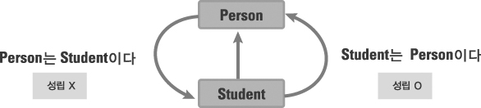
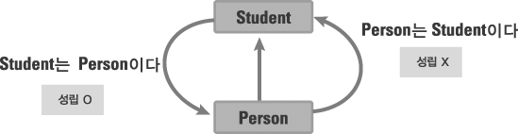
8-1 상속의 조건
public 상속은 is-a 관계가 성립되도록 하자.
그림 8-3
잘못된 상속의 예
그림 8-4

Slide 3
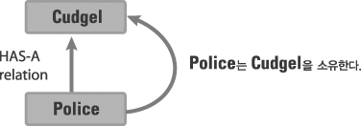
8-1 상속의 조건
HAS-A(소유) 관계에 의한 상속!
경찰은 몽둥이를 소유한다
The Police have a cudgel.
hasa1.cpp
/* hasa1.cpp */
#include <iostream>
using std::endl;using std::cout;
class Cudgel { //몽둥이
public:
void Swing(){
cout<<"Swing a cudgel!"<<endl; }
};
class Police : public Cudgel { //몽둥이를 소유하는 경찰
public:
void UseWeapon(){ Swing(); }
};
int main()
{
Police pol;
pol.UseWeapon();
return 0;
}
그림 8-5

Slide 4
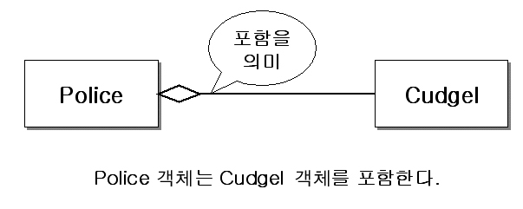
8-1 상속의 조건
HAS-A에 의한 상속 그리고 대안!
포함 관계를 통해서 소유 관계를 표현
객체 멤버에 의한 포함 관계의 형성
객체 포인터 멤버에 의한 포함 관계의 형성
hasa2.cpp, hasa3.cpp
그림 8-8

Slide 5
8-1 상속의 조건
/* hasa2.cpp */
class Cudgel //몽둥이
{
public:
void Swing(){ cout<<"Swing a cudgel!"<<endl; }
};
class Police //몽둥이를 소유하는 경찰
{
Cudgel cud;
public:
void UseWeapon(){ cud.Swing(); }
};
int main()
{
Police pol;
pol.UseWeapon();
return 0;
}
/* hasa3.cpp */
class Cudgel {//몽둥이
public:
void Swing(){
cout<<"Swing a cudgel!"<<endl; }
};
class Police{ //몽둥이를 소유하는 경찰
Cudgel* cud;
public:
Police(){ cud=new Cudgel; }
~Police(){ delete cud; }
void UseWeapon(){ cud->Swing(); }
};
int main()
{
Police pol;
pol.UseWeapon();
return 0;
}

Slide 6
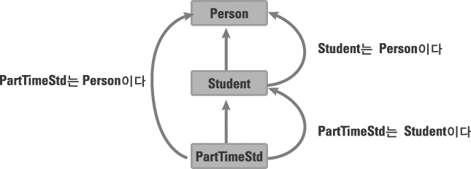
8-2 상속된 객체와 포인터 관계
객체 포인터
객체의 주소 값을 저장할 수 있는 포인터
AAA 클래스의 포인터는 AAA 객체 뿐만 아니라, AAA 클래스를 상속하는 Derived 클래스 객체의 주소 값도 저장 가능
CPointer1.cpp
그림 8-9

Slide 7
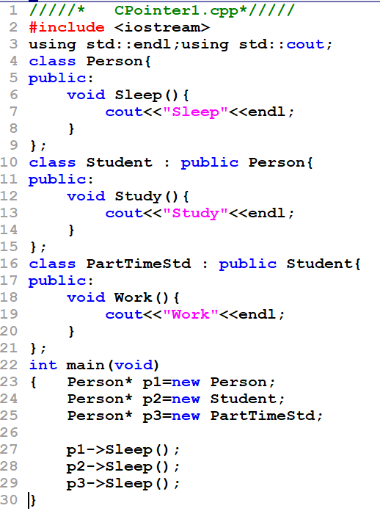
8-2 상속된 객체와 포인터 관계
PartTimeStd 객체를 생성했지만
Person의 pointer 변수에 객체 저장하면 Person 객체로 인식하지
PartTimeStd객체가 아님

Slide 8
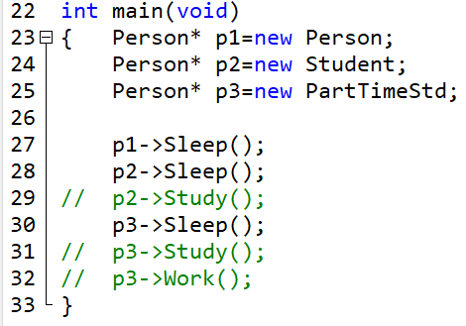
8-2 상속된 객체와 포인터 관계
객체 포인터의 권한
포인터를 통해서 접근할 수 있는 객체 멤버의 영역.
AAA 클래스의 객체 포인터는 가리키는 대상에 상관없이 AAA 클래스 내에 선언된 멤버에만 접근
CPointer2.cpp
CPointer1.cpp main만 수정
CPointer1의 main만 변경➔CPointer2

Slide 9
8-2 상속된 객체와 포인터 관계 예
ObjectPointer.cpp
#include <iostream>
using std::cout; using std::endl;
class A{
public:
void a(){
cout << "a()" << endl;
}
};
class B:public A{
public:
void b(){
cout << "b()" << endl;
}
};
class C:public B{
public:
void c(){
cout << "c()" << endl;
}
};
int main(){
C* c= new C;
c->a();
c->b();
c->c();
B* b=c;
A* a=b;
cout << c<< endl; // 주소 출력
cout << b<< endl;
cout << a<< endl;
b->a();
b->b();
// b->c(); // b객체인지 c객체인자 run time에 가야 알수 있음.그러므로 ==>error
a->a();
// a->b(); //error
// a->c(); //error
}

Slide 10
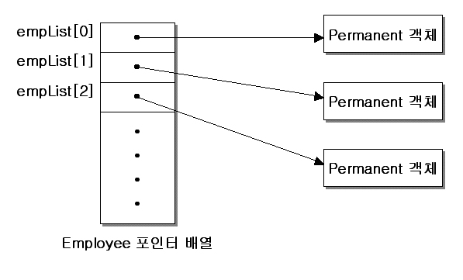
8-2 상속된 객체와 포인터 관계
"Employee Problem" 해결 첫 번째 단계
Chap07의 page3 : EmployeeManager1.cpp 에서 Perment의 부모클래스 Employee 만들기 ➔ EmployeeManager2.cpp
class Employee
{
protected:
char name[20];
public:
Employee(char* _name);
const char* GetName();
};
Employee::Employee(char* _name)
{
strcpy(name, _name);
}
const char* Employee::GetName()
{
return name;
}
그림 8-10

Slide 11
"Employee Problem" 해결 첫 번째 단계
Control class
Department
Perment
고용직만 관리
공통분모추출:
Employee class생성
Temporary
일용직 관리
SalesPerson
판매직관리
Department
Employee
Perment
Temporary
하나의 기본클래스의 Employee객체 Pointer을 이용하여
파생클래스 객체Perment와 Tempory를 다 접근 가능하게 만듬: 다형성
Perment

Slide 12
class Permant:public Employee
{ int salary;
public:
Permant(char* _name, int sal);
int GetPay();
};
Permant::Permant (char* _name, int sal)
: Employee(_name){
salary=sal;}
int Permant::GetPay(){
return salary;
}
class Temporary:public Employee
{
int time; int pay;
public:
Temporary (char* _name, int _time, int _sal);
int GetPay();
};
Temporary::Temporary (char* _name, int _time, int _pay)
: Employee(_name)
{ time=_time; pay=_payl;}
int Temporary ::GetPay()
{ return time*pay;}
EmployeeManager2.cpp
객체 생성은 되지만
객체마다 급여 계산 방식 달라
급여가 문제
int main()
{ //직원을 관리하는 CONTROL 클래스
Department department;
//직원 등록.
Employee* emp;
emp = new Permanent("KIM", 1000);
department.AddEmployee(emp);
emp = new Permanent("LEE", 1500);
department.AddEmployee(emp);
emp = new Temporary("JUN", 10, 200);
department.AddEmployee(emp);
emp = new Temporary("JANG", 15, 300);
department.AddEmployee(emp);
department.ShowList();
}
class Department
{Employee* empList[10]; int index;
public:
Department():index(0){ } ;
void AddEmployee(Employee* emp);
void ShowList();
};
void Department::AddEmployee(Employee* emp)
{ empList[index++]=emp; }
void Department::ShowList()
{ for (int i=0; i<index; i++){
cout << “name: ”<< empList->GetName() << endl;
// cout << “salary: “ << empList->GetPay() << endl;}}

Slide 13
8-3 상속된 객체와 참조 관계
객체 레퍼런스
객체를 참조할 수 있는 레퍼런스
클래스 포인터의 특성과 일치!
CReference1.cpp
객체 레퍼런스의 권한
객체를 참조하는 레퍼런스의 권한
클래스 포인터의 권한과 일치!
Creference2.cpp

Slide 14
CRererence1.cpp
CPointer1의 main만 변경➔CReference1.cpp
class Person
{
public:
void Sleep(){
cout<<"Sleep"<<endl;
}
};
class Student : public Person
{
public:
void Study(){
cout<<"Study"<<endl;
}
};
class PartTimeStd : public Student
{
public:
void Work(){
cout<<"Work"<<endl;
}
};
int main(void){
PartTimeStd p;
p.Sleep();
p.Study();
p.Work();
cout<<endl;
Student& ref1=p;
ref1.Sleep();
ref1.Study();
// ref1.Work(); // Error의 원인
cout<<endl;
Person& ref2=p;
ref2.Sleep();
// ref2.Study(); // Error의 원인
// ref2.Work(); // Error의 원인
}

Slide 15
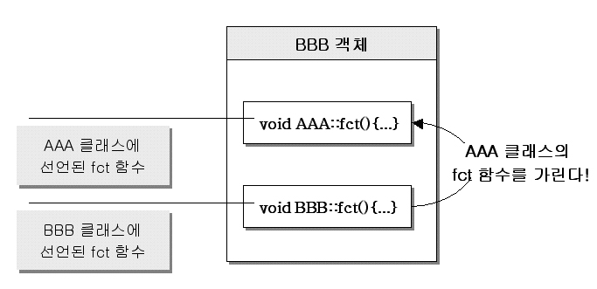
8-4 Static Binding & Dynamic Binding
오버라이딩(Overriding)의 이해
Base 클래스에 선언된 멤버와 같은 형태의 멤버를 Derived 클래스에서 선언
Base 클래스의 멤버를 가리는 효과!
보는 시야(Pointer)에 따라서 달라지는 효과!
Overriding1.cpp, Overriding2.cpp
그림 8-12

Slide 16
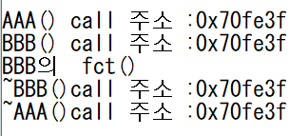
Overriding1.cpp
/* Overriding1.cpp*/
#include <iostream>
using std::endl;using std::cout;
class AAA{
public:
AAA(){
cout << "AAA() call 주소 :" << this <<endl;
}
void fct(){
cout<<"AAA의 fct()"<<endl;
}
~AAA() {
cout << "~AAA()call 주소 :" << this <<endl;
}
};
class BBB : public AAA{
public:
BBB(){
cout << "BBB() call 주소 :" << this <<endl;
}
void fct(){
cout<<"BBB의 fct()"<<endl;
}
~BBB() {
cout << "~BBB()call 주소 :" << this <<endl;
}
};
int main(void)
{
BBB b;
b.fct();
return 0;
}

Slide 17
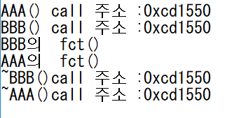
Overriding2.cpp
/* Overriding2.cpp*/
#include <iostream>
using std::endl;using std::cout;
class AAA{
public:
AAA(){
cout << "AAA() call 주소 :" << this <<endl;
}
void fct(){
cout<<"AAA의 fct()"<<endl;
}
~AAA() {
cout << "~AAA()call 주소 :" << this <<endl;
}
};
class BBB : public AAA{
public:
BBB(){
cout << "BBB() call 주소 :" << this <<endl;
}
void fct(){
cout<<"BBB의 fct()"<<endl;
}
~BBB() {
cout << "~BBB()call 주소 :" << this <<endl;
}
};
Main만 변경
int main(void)
{
BBB* b=new BBB;
b->fct();
AAA* a=b;
a->fct();
delete b;
return 0;
}

Slide 18
8-4 Static Binding & Dynamic Binding
멤버 함수를 가상(virtual)으로 선언하기
오버라이딩 되는 경우의 특징은?
virtual의 특성도 상속된다.
Overriding3.cpp, Overriding4.cpp
파생 클래스의 객체를 부모 클래스의 객체 포인터에 저장했을 때 파생 클래스의 함수를 실행되게 하려면 부모클래스 함수를 virtual 로 만들면 된다.
다형성(Polymorphism)
하나의 문장이 다른 함수를 호출하는 것
다른 형태의 객체가 같은 것으로 취급되는 것

Slide 19
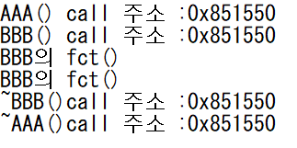
Overriding3.cpp
/* Overriding3.cpp*/
#include <iostream>
using std::endl;using std::cout;
class AAA{
public:
AAA(){
cout << "AAA() call 주소 :" << this <<endl;
}
~AAA() {
cout << "~AAA()call 주소 :" << this <<endl;
}
virtual void fct(){
cout<<"AAA의 fct()"<<endl;
}
};
class BBB : public AAA{
public:
BBB(){
cout << "BBB() call 주소 :" << this <<endl;
}
~BBB() {
cout << "~BBB()call 주소 :" << this <<endl;
}
void fct(){
cout<<"BBB의 fct()"<<endl;
}
};
AAA클래스의 fct() virtual 로 변경
int main(void)
{
BBB* b=new BBB;
b->fct();
AAA* a=b;
a->fct();
delete b;
return 0;
}

Slide 20
Overriding4.cpp
Overriding3.cpp에
class CCC를 BBB의 파생클래스로 만듬
main 수정
/* Overriding4.cpp*/
Class AAA{};
Class BBB{};
class CCC : public BBB
{
public:
CCC(){
cout << "CCC() call 주소 :" << this <<endl;
}
~CCC() {
cout << "~CCC()call 주소 :" << this <<endl;
}
void fct(){
cout<<"CCC의 fct()"<<endl;
}
};
int main(void)
{
BBB* b=new CCC;
b->fct(); //dynamic binding
AAA* a=b;
a->fct();
delete b;
cout << endl;
BBB b1;
b1.fct();//static binding
return 0;
}

Slide 21
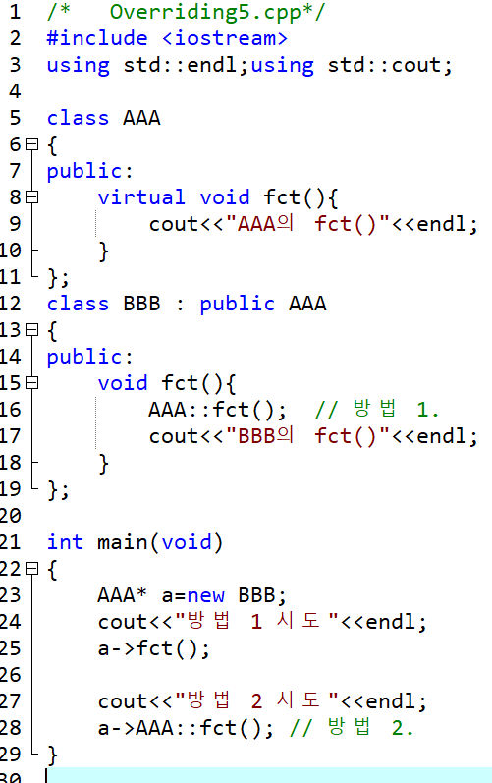
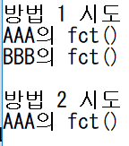
8-4 Static Binding & Dynamic Binding
오버라이딩 된 함수의 호출
오버라이딩 된 함수의 호출이 필요한 이유
연습문제 8-3 관련
Overriding5.cpp

Slide 22
8-5 "Employee Problem" 완전 해결
활용해야 할 문법적 요소
함수 오버라이딩
virtual 함수의 오버라이딩
상속되어지는 virtual 특성
오버라이딩 된 함수의 호출 방법
empList[0]

empList[0]->GetPay()
Permanent 객체
empList[1]

empList[2]

virtual int Employee::GetPay(){...}




int Permanent::GetPay(){...}
대신 호출
empList[1]-> GetPay()
.....
Employee 포인터 배열
Temporary 객체
virtual int Employee::GetPay(){...}
int Temporary::GetPay(){...}
대신 호출
그림 8-19
.....

Slide 23
8-5 "Employee Problem" 완전 해결
순수(pure) 가상 함수와 추상 클래스
Employee 클래스의 GetPay 함수
추상 클래스: 순수 가상 함수 지니는 클래스
추상 클래스는 객체화될 수 없다.
class Employee
{
protected:
char name[20];
public:
Employee(char* _name);
const char* GetName();
virtual int GetPay()=0; // 순수 가상 함수
};

Slide 24
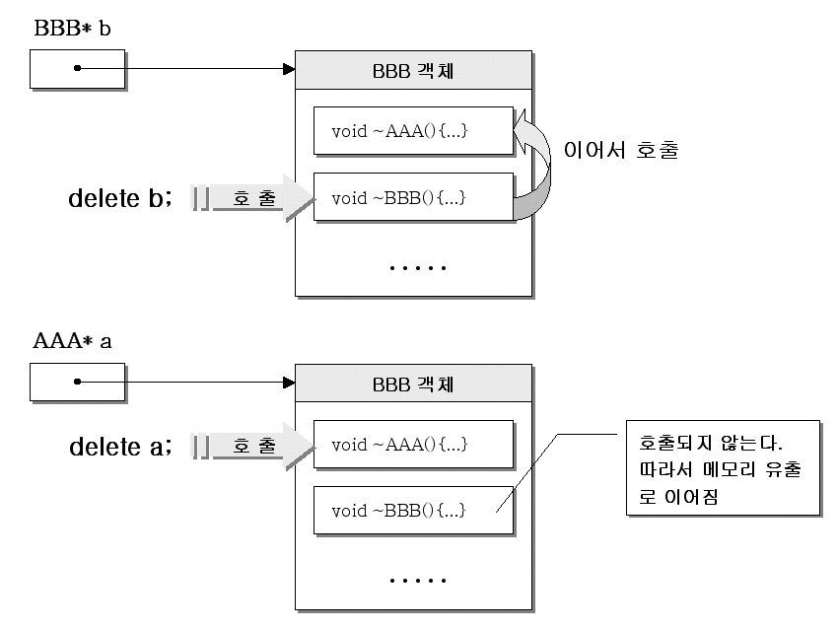
8-6 vurtual 소멸자의 필요성
상속하고 있는 클래스 객체 소멸 문제점
VirtualDest.cpp
그림 8-20

Slide 25
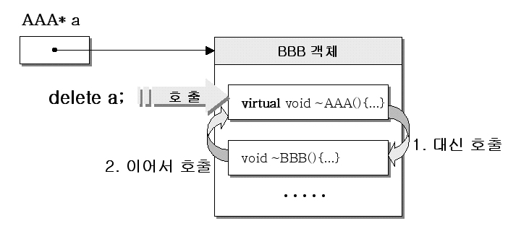
8-6 vurtual 소멸자의 필요성
virtual 소멸자
virtual ~AAA(){
cout<<"~AAA() call!"<<endl;
delete []str1;
}
그림 8-21

Slide 26
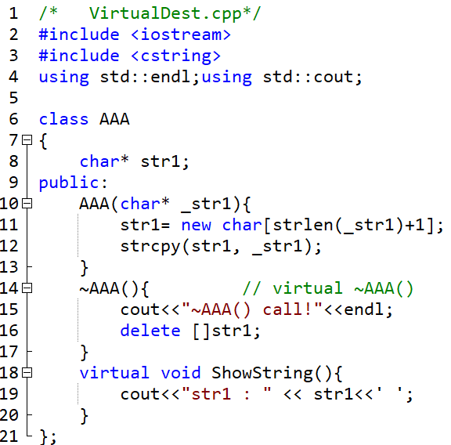
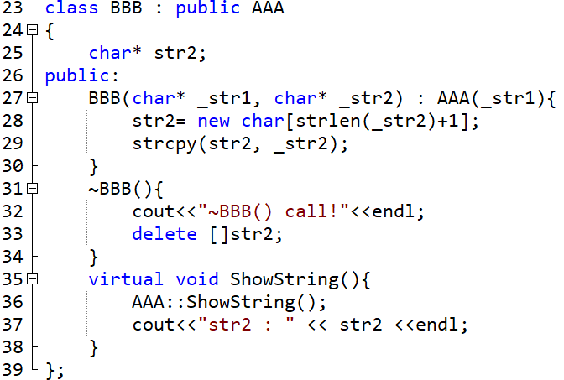
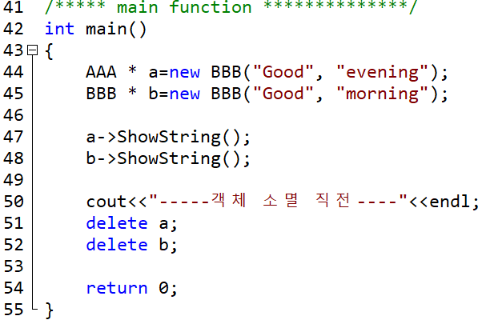
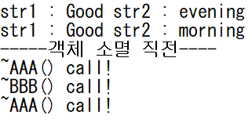
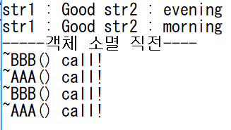
Virtual 소멸자 필요한 예
변경
Virtual ~AAA()결과

Slide 27
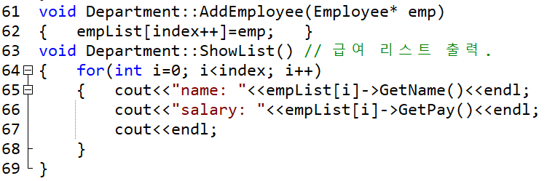
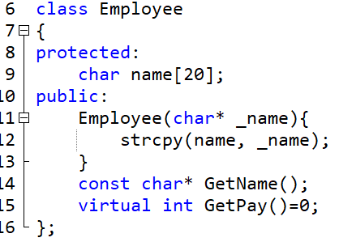
EmployeeManager3.cpp
부모 클래스의 GetPay()를 순수 가상 함수로 만들면 문제 해결

Slide 28
8-8. OOP 프로젝트
OOP 프로젝트 5단계
7장의 내용
전역함수를 하나의 클래스로 묶는다.
OOP 프로젝트 6단계
신용 계좌
입금 시 바로 1%의 이자가 추가로 더해짐
기부 계좌
입금 시 1%에 해당이 되는 금액이 사회에 기부 된다.

